Slide 1
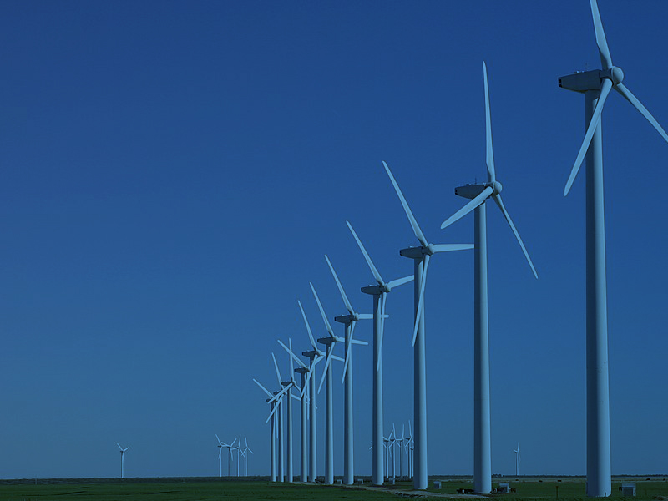

Grupo de Trabajo de Medioambiente
21 NOV 23

Slide 2
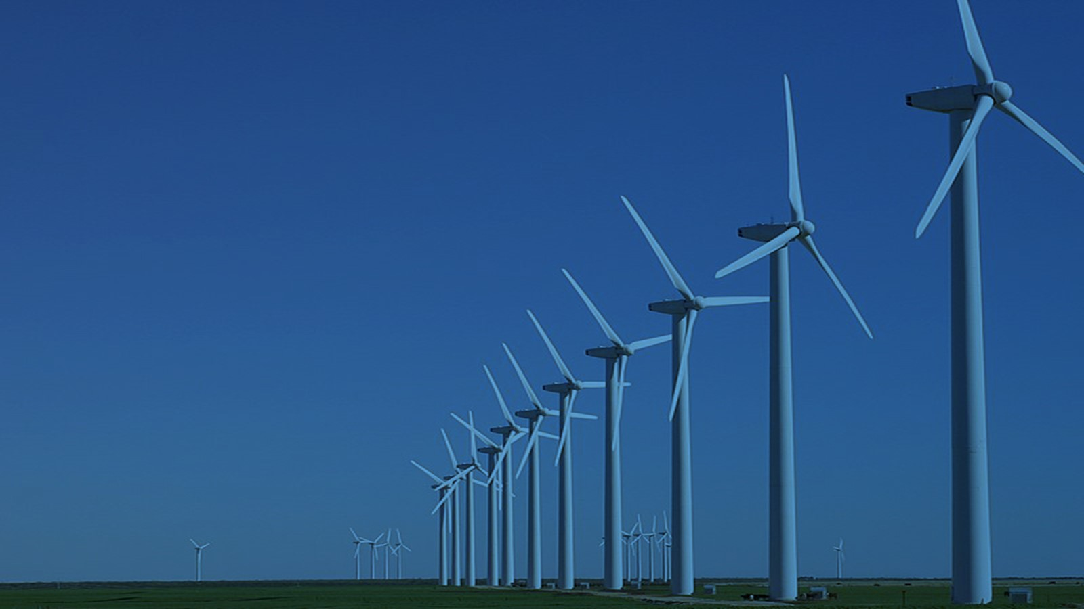
Aragón – RESOLUCIÓN DE LA DIRECCIÓN GENERAL DE MEDIO NATURAL Y GESTIÓN FORESTAL POR LA QUE SE APRUEBA EL PROTOCOLO TÉCNICO PARA EL SEGUIMIENTO DE LA MORTANDAD DE FAUNA EN PARQUES EÓLICOS E INSTALACIONES ANEXAS.
GT de Medio Ambiente

Slide 3
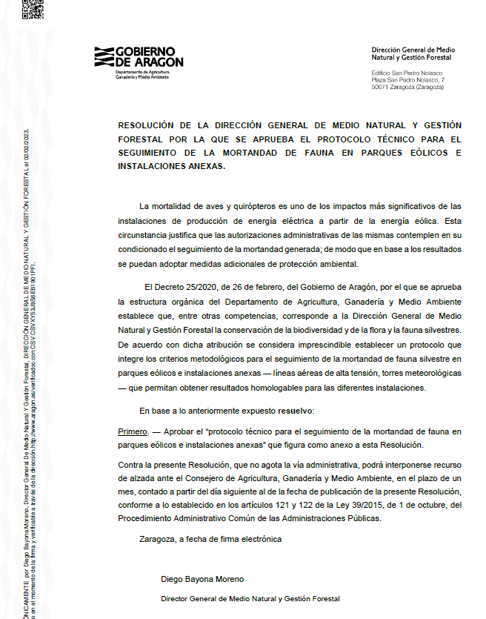
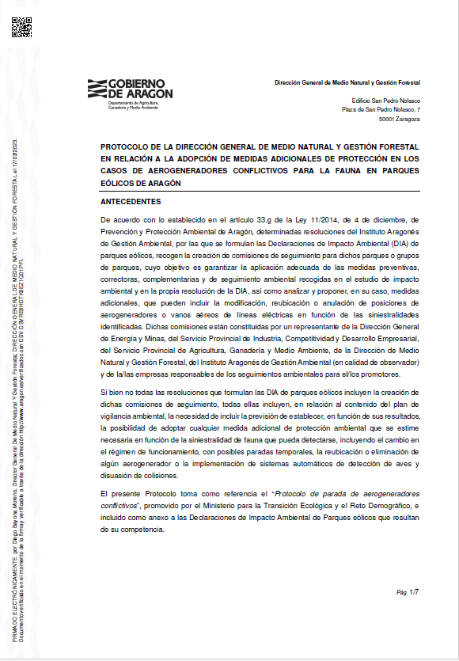
RESOLUCIÓN DE LA DIRECCIÓN GENERAL DE MEDIO NATURAL Y GESTIÓN FORESTAL POR LA QUE SE APRUEBA EL PROTOCOLO TÉCNICO PARA EL SEGUIMIENTO DE LA MORTANDAD DE FAUNA EN PARQUES EÓLICOS E INSTALACIONES ANEXAS (Aragón)
GT de Medio Ambiente

Slide 4
CLM Borrador de Decreto de la Consejería de Desarrollo Sostenible, por la que se aprueba el plan de recuperación del águila imperial ibérica (Aquila adalberti) en Castilla-La Mancha.
GT de Medio Ambiente

Slide 5
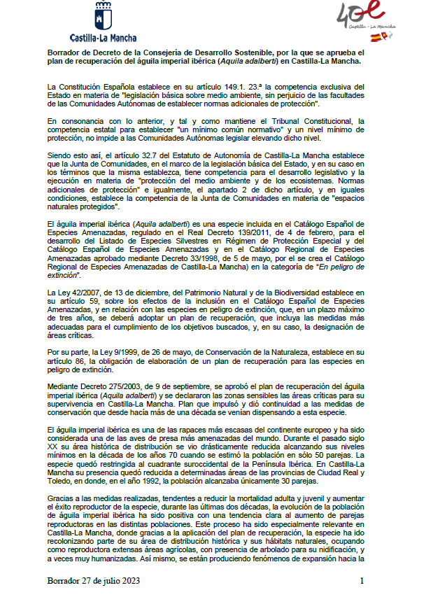
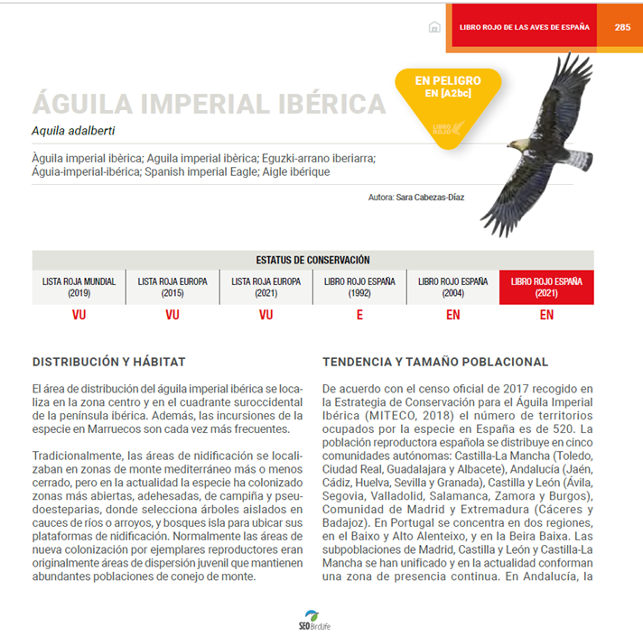
Borrador de Decreto de la Consejería de Desarrollo Sostenible, por la que se aprueba el plan de recuperación del águila imperial ibérica (Aquila adalberti) en Castilla-La Mancha.

Slide 6
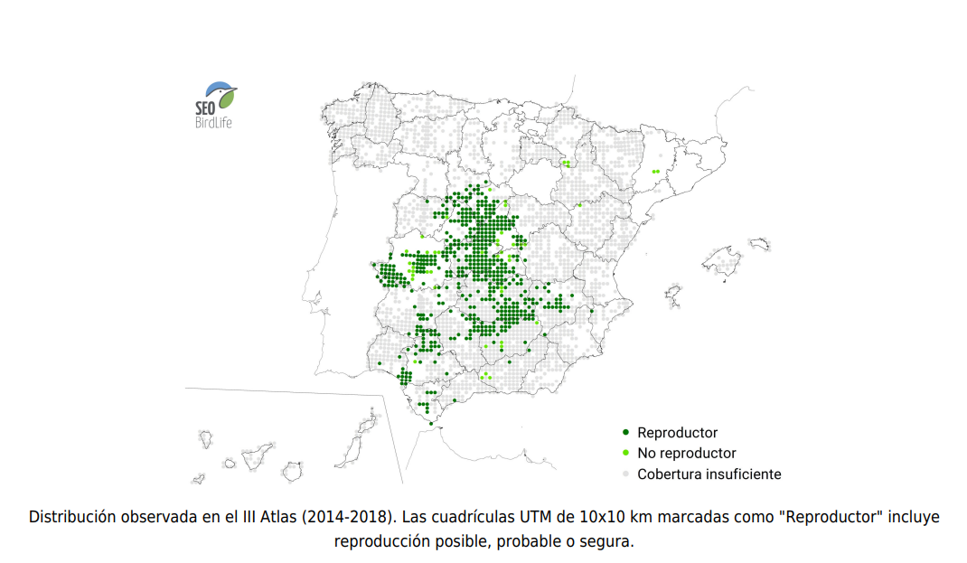
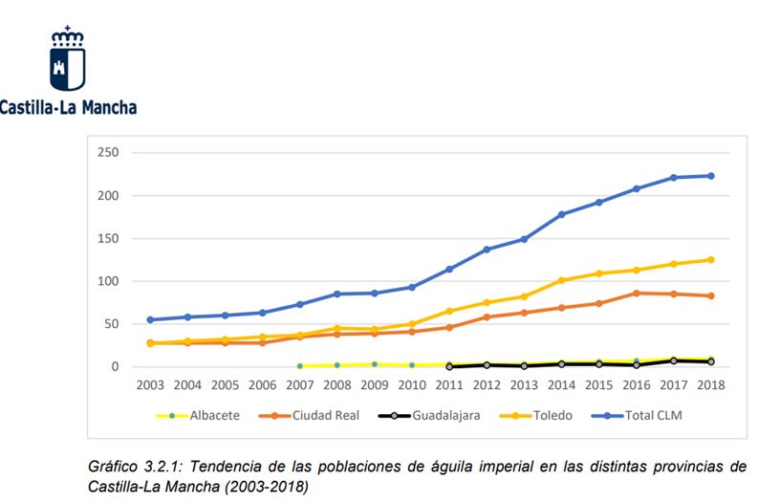
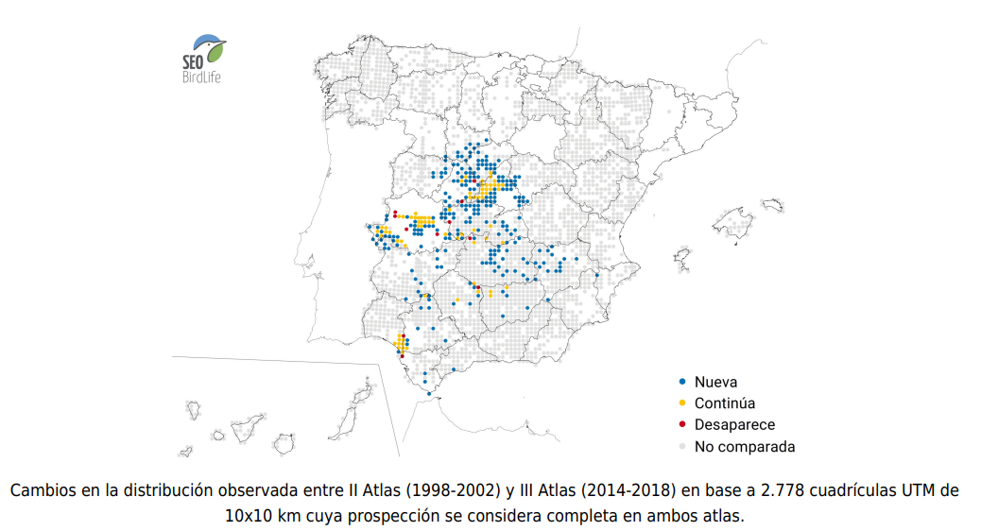
Situación actual del águila imperial ibérica

Slide 7
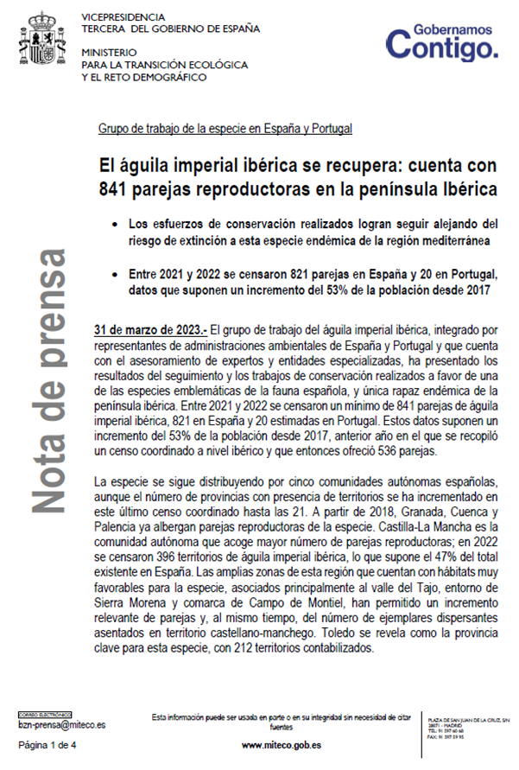
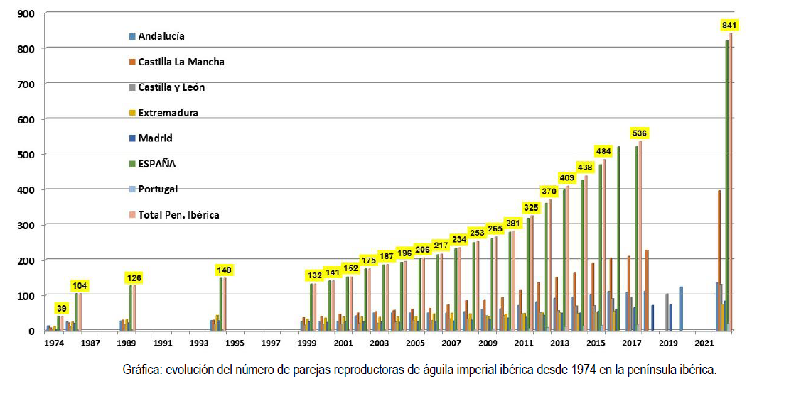
Según el MITECO ya hay 821 parejas reproductoras (2022)

Slide 8
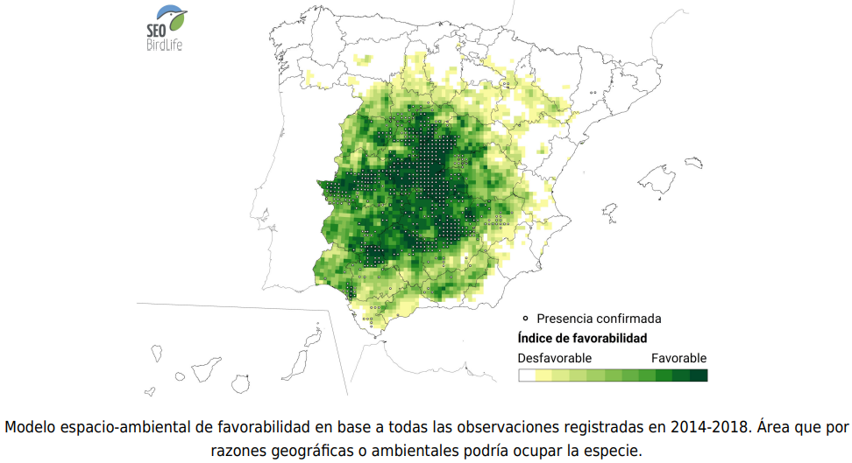
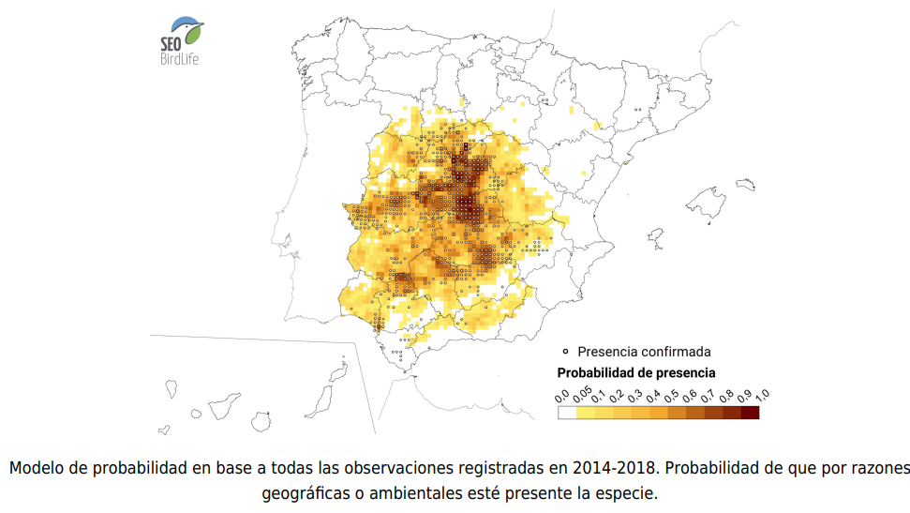
Posible situación futura

Slide 9
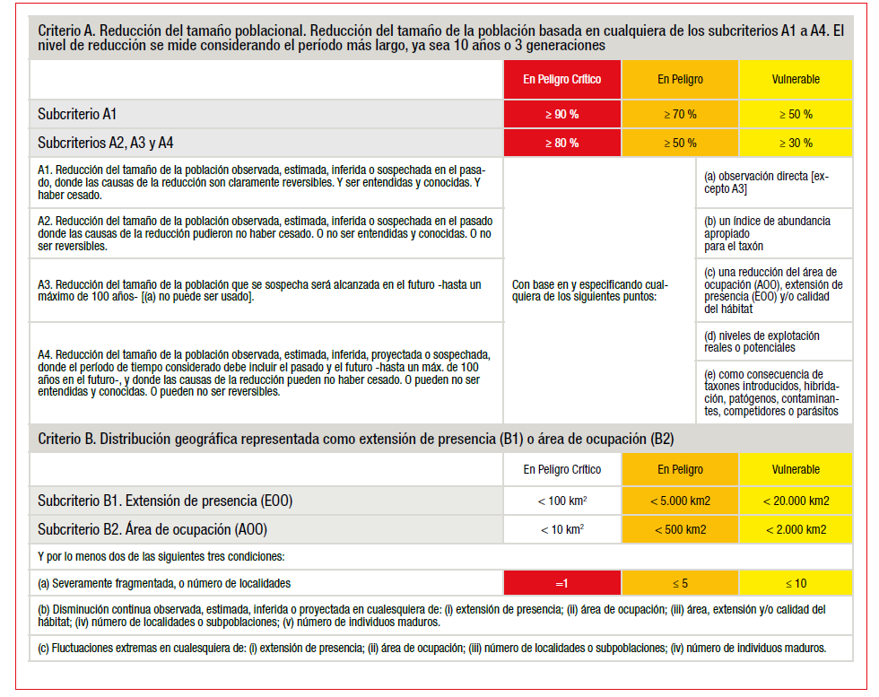
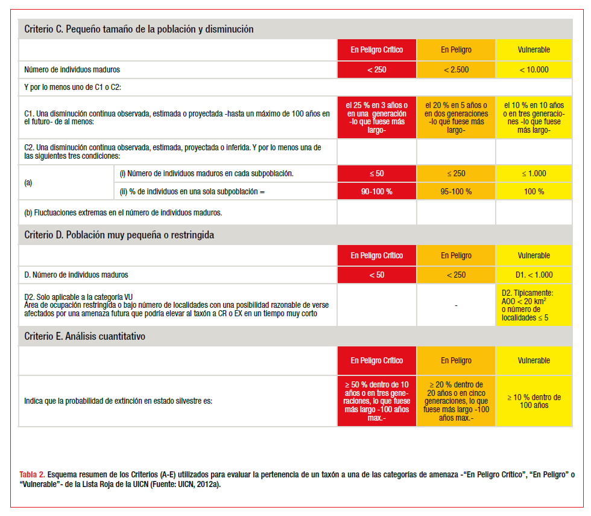
Criterios de vulnerabilidad (Libro Rojo 2021)

Slide 10
Análisis de las causas de Declaración Negativa de Impacto Ambiental en parques eólicos – Estudio de las aves que aparecen en las DIAs negativas
GT de Medio Ambiente

Slide 11


Conclusiones del análisis (Nov 2022) ¿Qué factores influyen en mayor medida para la obtención de una DIA?
Requisito base
Los aerogeneradores se localicen en zonas de sensibilidad baja y/o moderada (admisión muy pequeña de aerogeneradores que se encuentren en zonas de alta o máxima-no recomendada)
Especies en peligro de extinción: El parque eólico se encuentra en un entorno con presencia de quirópteros y avifauna protegida, especialmente si éstas se encuentran incluidas en el CEEA
Esto es agravado si además se encuentran en zonas de alimentación o cría.
Conectividad de ecosistemas: Se encuentran en zonas de migración, ya sea de aves o de quirópteros y son corredores de paso de fauna desde un ecosistema a otro.
01
Requisitos adicionales
Si los aerogeneradores se encuentran en zonas de baja y moderada sensibilidad, el proyecto puede obtener una DIA negativa aún así debido a los siguientes factores:
Protección de avifauna y quirópetros
02
03
No se han considerado los efectos sinérgicos con otras LAAT, plantas eólicas y fotovoltaicas.
La LAAT o la poligonal del parque eólico se encuentran a < 5 km de una ZEPA o LIC.
Análisis insuficiente de los efectos en la fauna, flora y el paisaje al no tener en cuenta algunas especies críticas o subestimar los efectos en el medio.
No considerar HIC prioritarios y de interés.
La LAAT es demasiado larga (en mayor riesgos si es > 31 km por RDL 06/2022)
La LAAT no se encuentra soterrada en los tramos de mayor sensibilidad ambiental.
Afección de la LAAT
Metodología de la elaboración de la EIA

Slide 12
DIAs negativas por comunidad autónoma
CCAA | Parques con DIA negativa
Galicia | 45
Navarra | 24
Castilla y León | 18
Aragón | 13
Andalucía | 13
Cantabria | 5
Cataluña | 5
La Rioja | 2
Canarias | 1
Extremadura | 1
Total | 127
 | Especie | Cuenta de Especie
1º | Milano real | 57
2º | Aguilucho cenizo | 46
3º | Alimoche común | 46
4º | Buitre leonado | 36
5º | Águila real | 35
6º | Aguilucho pálido | 30
7º | Cernícalo primilla | 25
8º | Ganga ortega | 21
9º | Sisón común | 21
10º | Águila perdicera | 20
11º | águila calzada | 16
12º | Ganga ibérica | 14
13º | milano negro | 13
14º | Busardo ratonero | 12
15º | Búho real | 12
16º | Agachadiza Común | 11
17º | Buitre Negro | 10
18º | Cigüeña blanca | 10
19º | Cigüeña Negra | 9
20º | Halcón Peregrino | 9

Slide 14
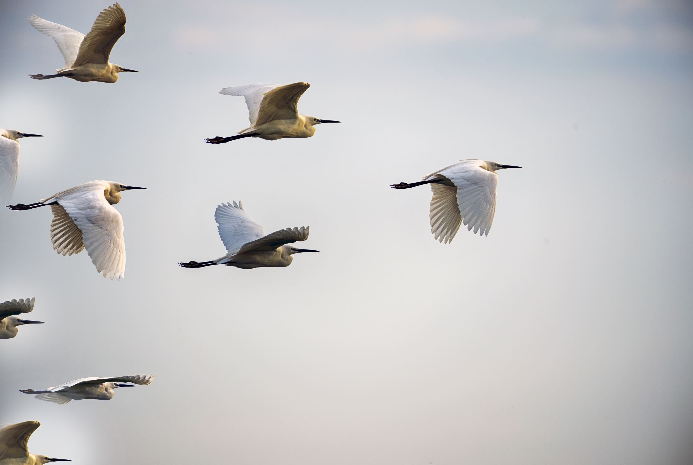




Aves en peligro
TOP 10 Aves mencionadas/analizads en DIAs negativas

Slide 15
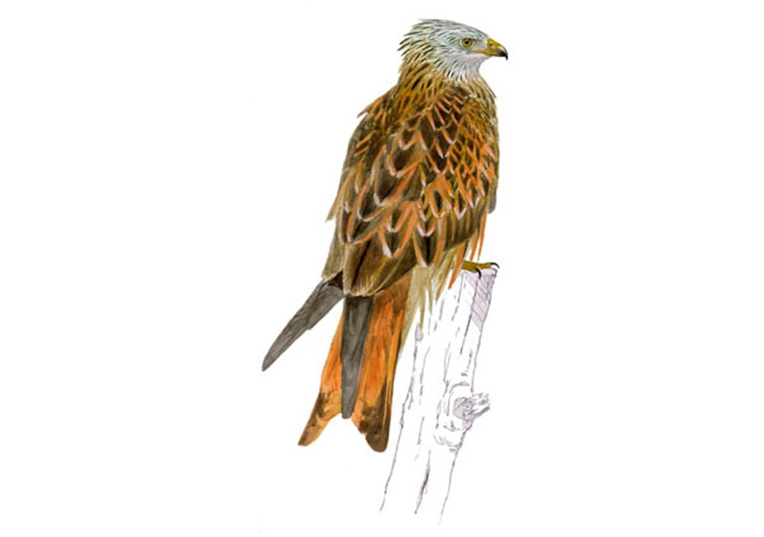
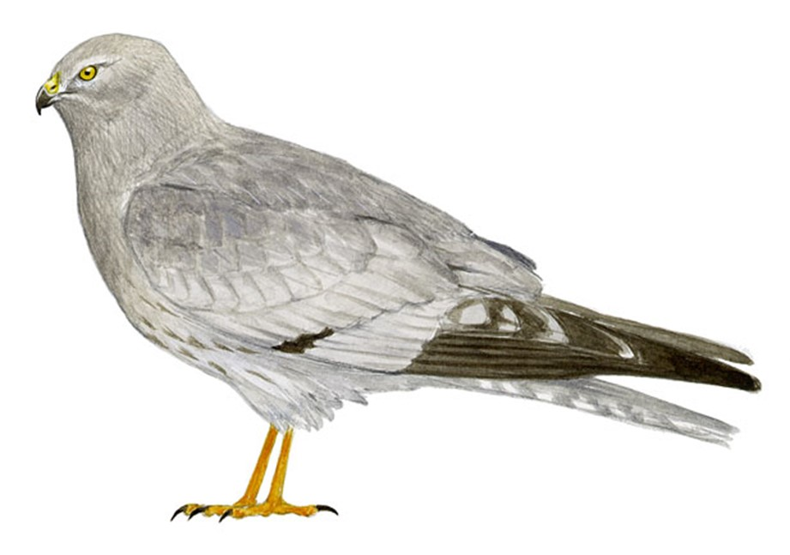

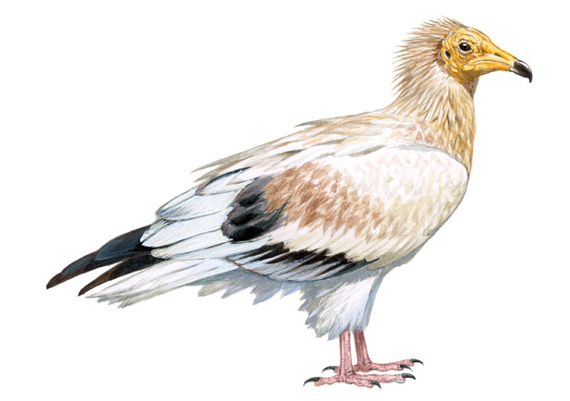
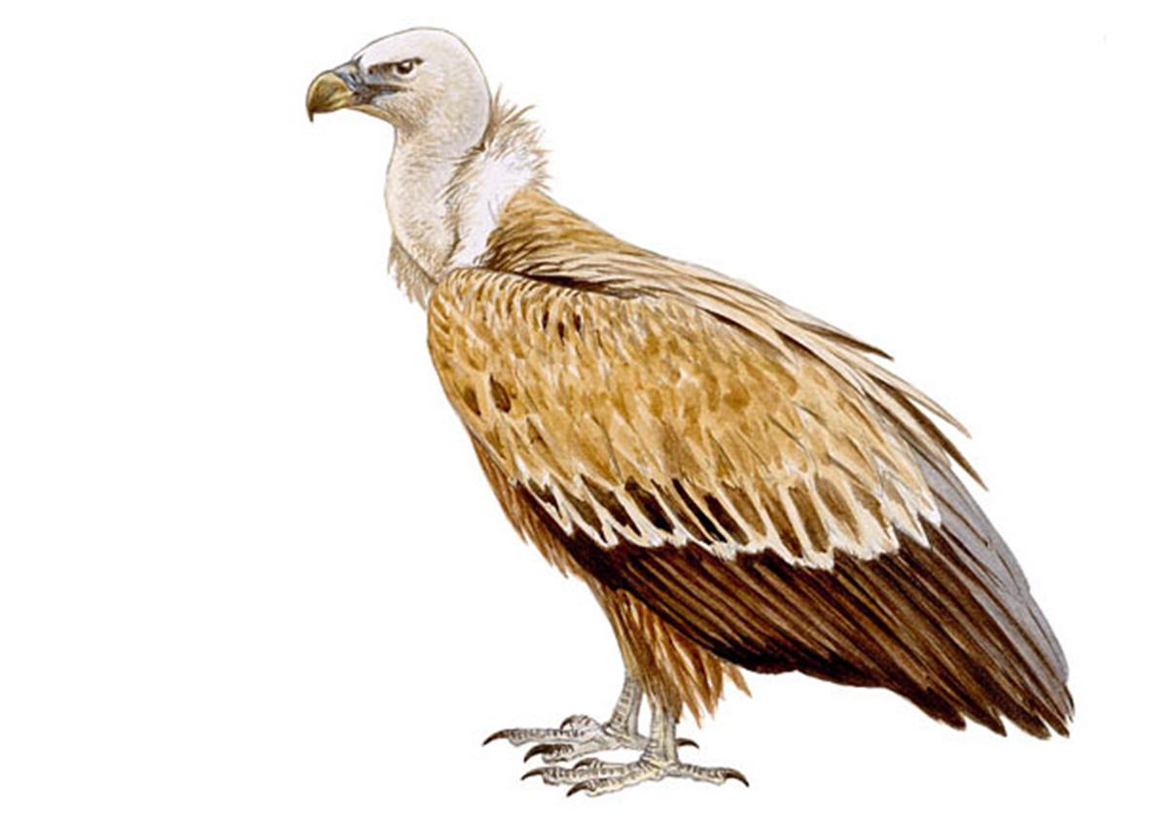

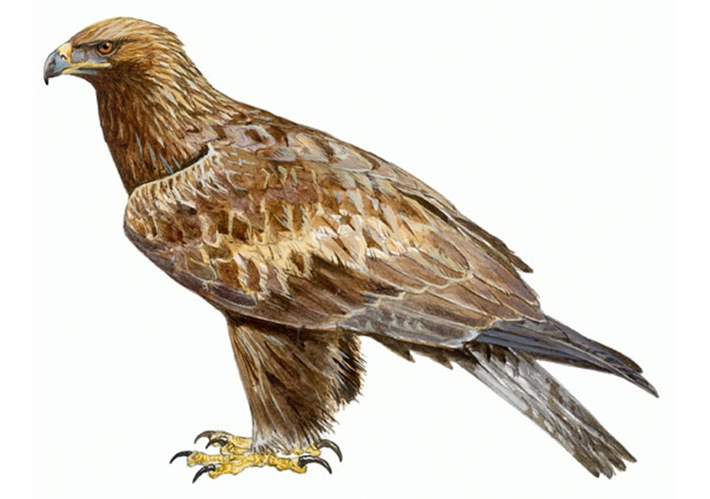

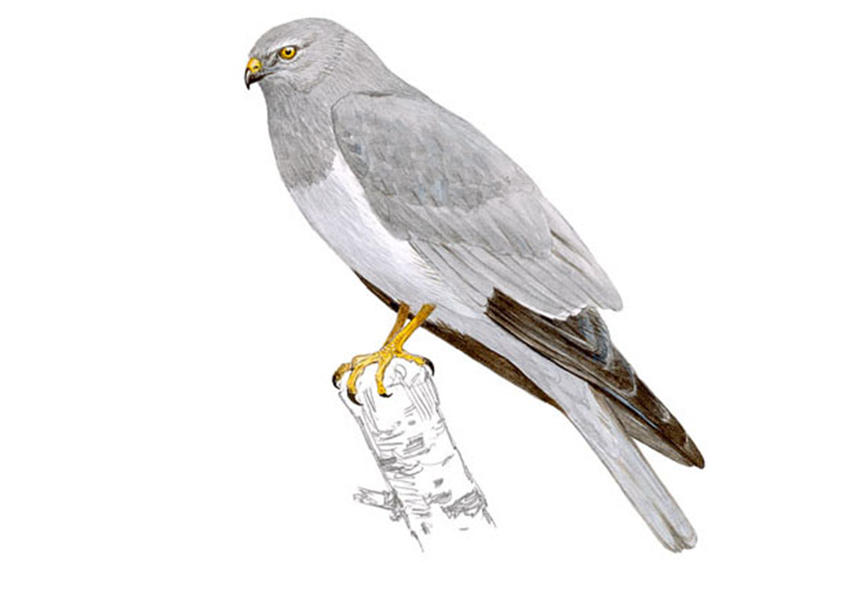

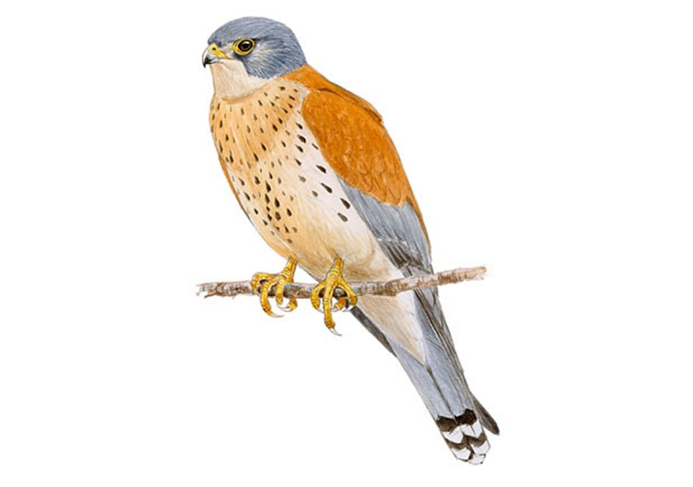
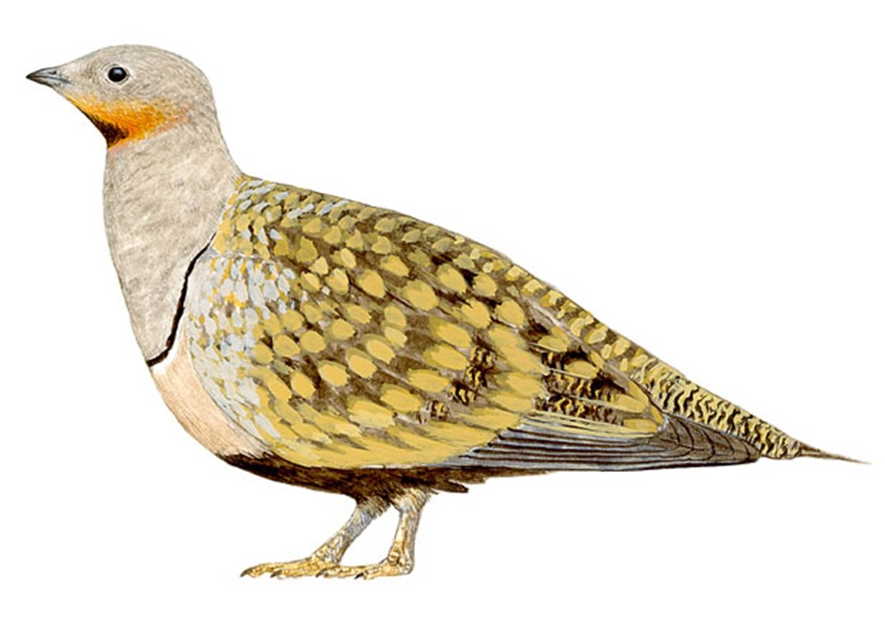

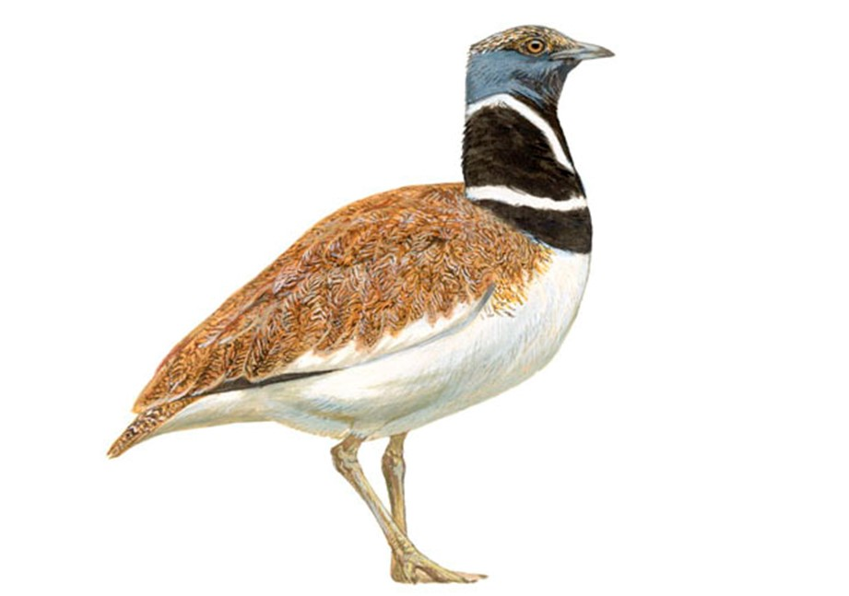
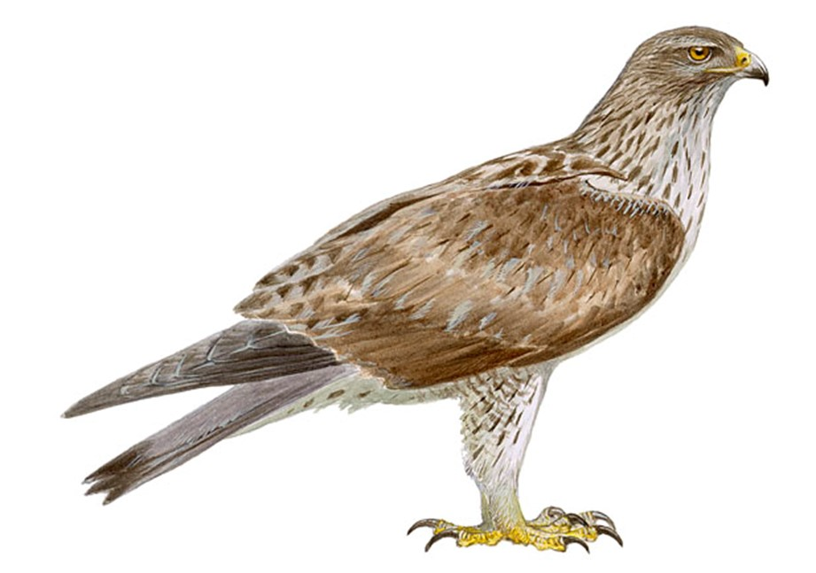
Alimoche común
Milano Real
Aguilucho cenizo
Buitre leonado
Águila real
Aguilucho pálido
Cernícalo primilla
Ganga ortega
Sisón común
Águila perdicera

Slide 16

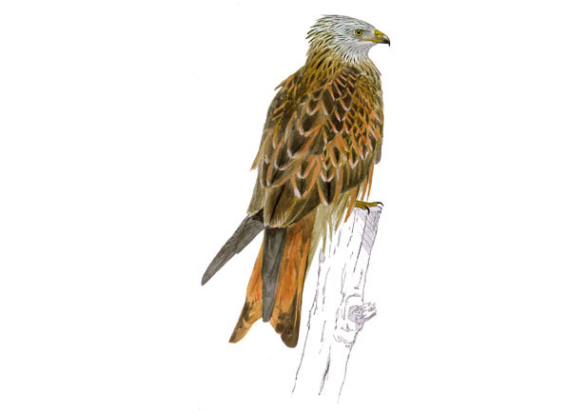
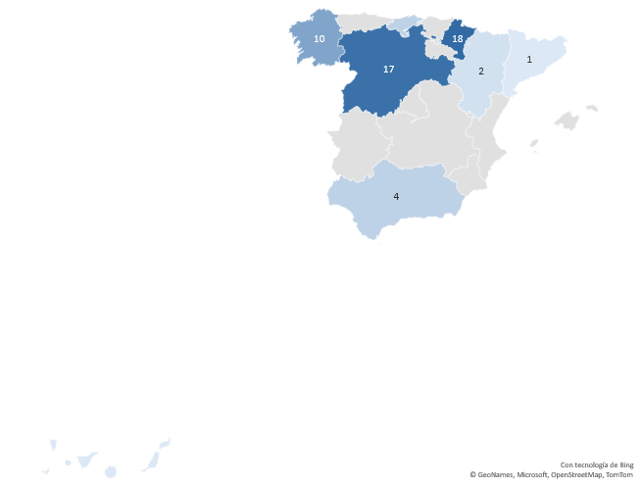
Milano Real
La población en la península aumenta en la parte norte central y decae en el sur e islas, debido al cambio climático.
DIAs negativas en las que mencionan el ave

Slide 17

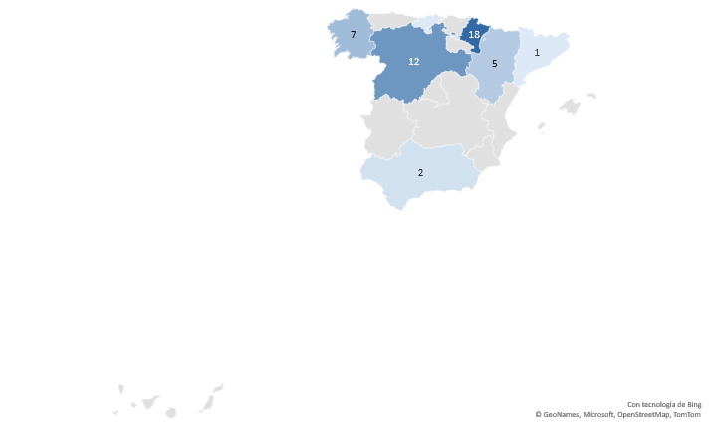
Aguilucho cenizo
España es el país europeo con mayor población.
Además, en ciertas comunidades está catalogado con mayor restricción:
Peligro de extinción en Navarra
DIAs negativas en las que mencionan el ave

Slide 18
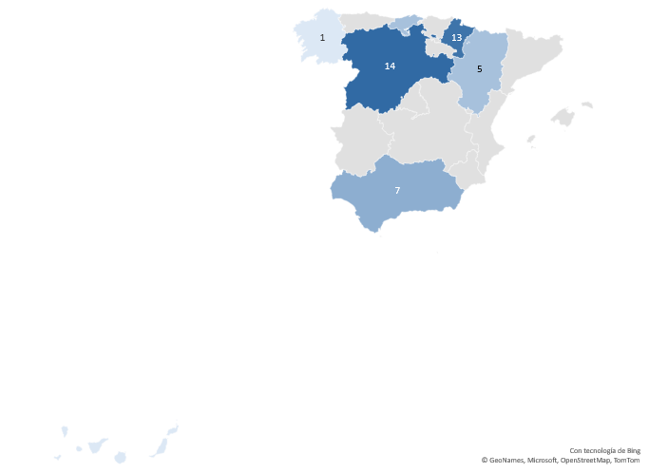
La mayor población se encuentra en Castilla y León
La población va en ligero aumento.
Además, en ciertas comunidades está catalogado con mayor restricción:
Alimoche común
En peligro de extinción en Andalucía y Madrid
Extinto en Murcia
DIAs negativas en las que mencionan el ave

Slide 19


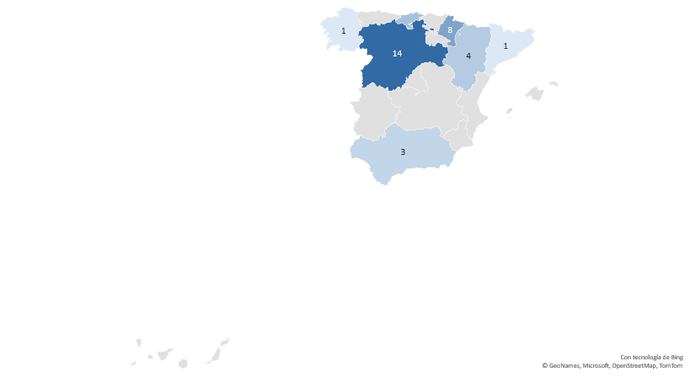
Buitre leonado
DIAs negativas en las que mencionan el ave
Está catalogado como preocupación menor por su gran población en el territorio Español.
No se encuentra dentro del libro rojo de las aves de España de 2021.
Pero, es la especie con mayor mortandad por colisión con aerogeneradores.

Slide 20


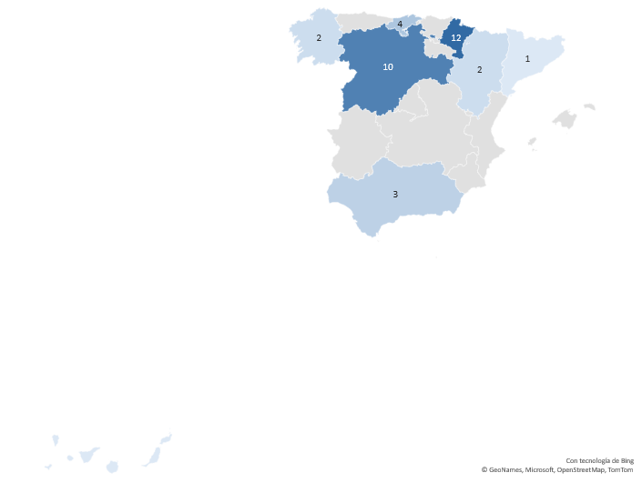
Águila real
Pertenece a la categoría de casi amenazado.
Puede medir 230 cm de envergadura
Fácil de identificar.
DIAs negativas en las que mencionan el ave

Slide 21

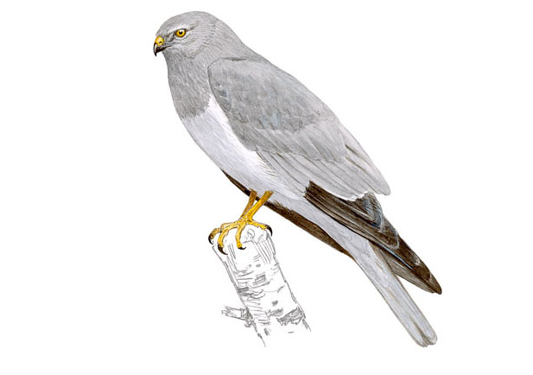
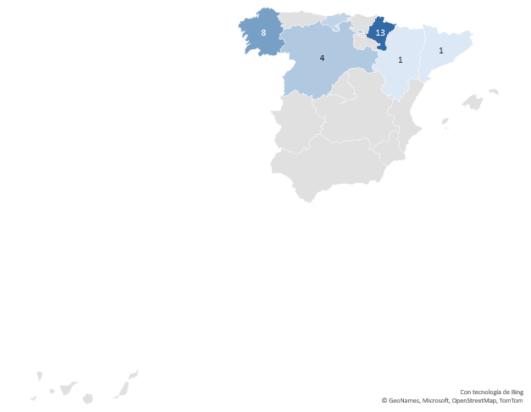
Aguilucho pálido
Está presente en el Norte de la península.
Está catalogada como en peligro por su pequeña población.
DIAs negativas en las que mencionan el ave

Slide 22

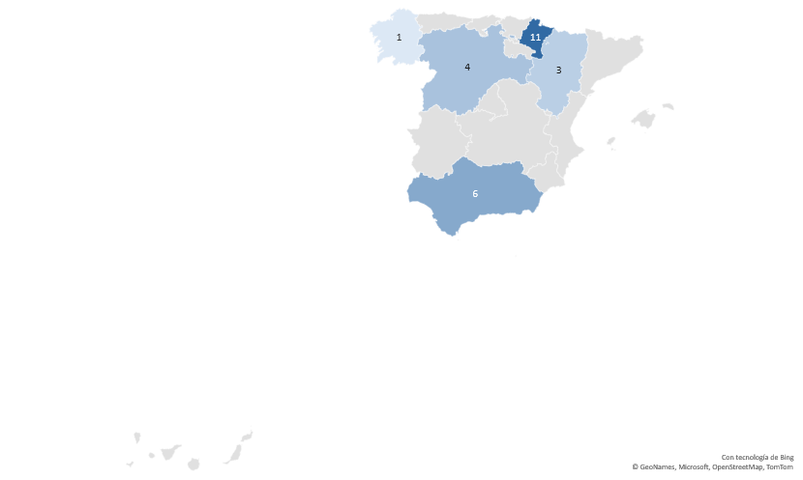
Cernícalo primilla
El mayor número de población lo tiene Castilla-La mancha seguida por Andalucía.
Se encuentra en categoría vulnerable porque está disminuyendo su población.
Además, en ciertas comunidades está catalogado con mayor restricción:
En peligro de extinción en Madrid Y Murcia
En protección especial en Andalucía
DIAs negativas en las que mencionan el ave

Slide 23

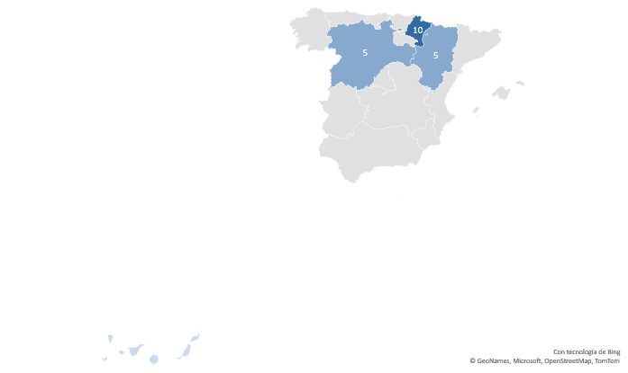
Ganga ortega
Se encuentra en la categoría de en peligro por su gran declive.
Además, en ciertas comunidades está catalogado como:
Sensible a la alteración de su hábitat en Navarra
DIAs negativas en las que mencionan el ave

Slide 24

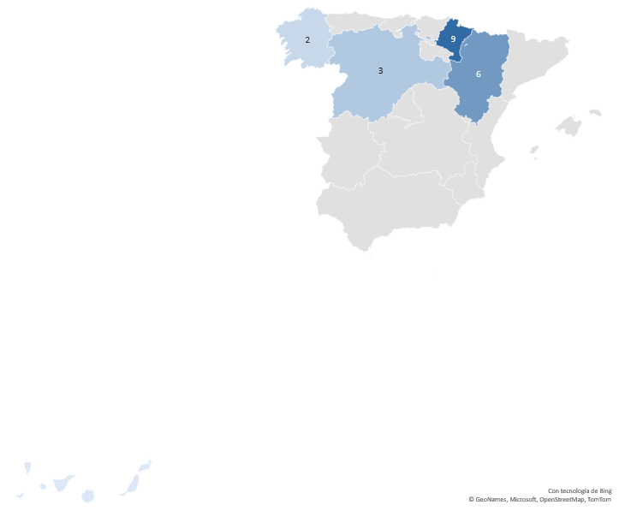
Sisón común
Se considera en peligro por el decrecimiento no solo en población sino también en área de ocupación.
DIAs negativas en las que mencionan el ave

Slide 25

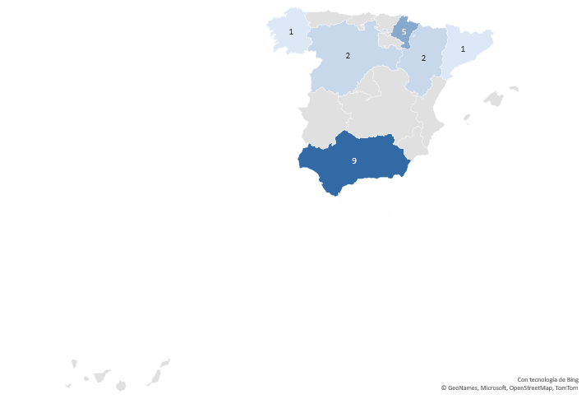
Águila perdicera
Catalogada como vulnerable por su potencial declive.
La principal causa es la Caza seguida de la depredación por águila real
Además, en las Comunidades Autónomas está catalogada:
En Peligro de extinción en Aragón y Navarra
Extinta en Cantabria
DIAs negativas en las que mencionan el ave

Slide 26
Conclusión
Especial atención a las aves en peligro con población en declive:
Milano real, Aguilucho pálido, Ganga Ortega y Sisón común

